Slide 1
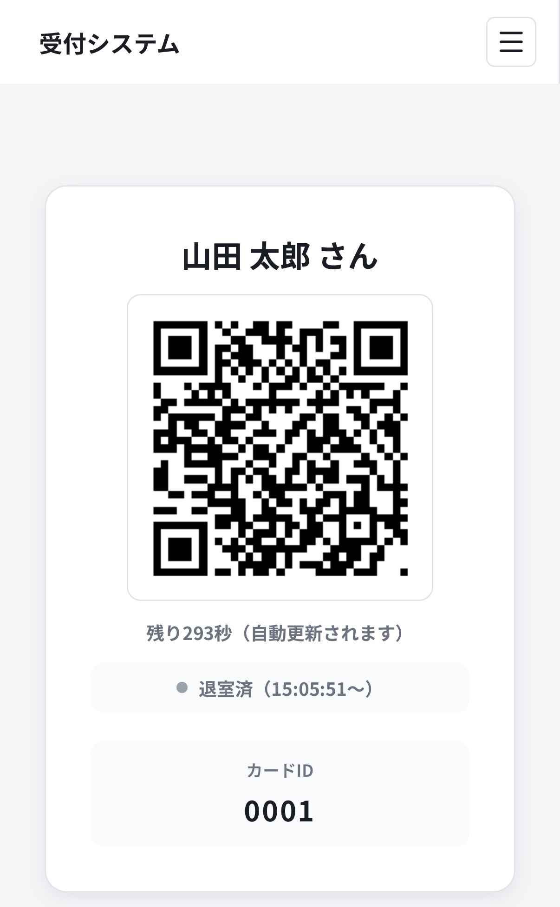
受付・入退室/カード貸出管理システム
会員証のスキャンで入退室を記録し、貸出カードの行方も一覧で分かる
現場にマッチした「マイクロSaaS」
運営・ユーザーともに、日々の利便性を向上させます
1
入退室・カード貸出管理
2
チャット連絡
スキャンで入退室を自動記録し、貸出カードも同時に紐付け。在室者と未返却を一覧し、長時間の在室は赤く強調。
アカウント間で1対1のやり取り。未読の件数も表示。
3
会議室予約
4
会員・ログ管理
会員のスマホに表示される入退室QR
会員が空きを確認して予約。
会員の登録と検索、入退室履歴の絞り込み、CSV出力。
【技術】Python（Django）

Slide 2
ユーザー種別ごとに、できることを制限
運営・管理者（企業代表者）・一般ユーザーの3種別。必要な機能だけを見せます
機能 | 運営 | 管理者 | 一般ユーザー
入退室QRの読込 | ○ | – | –
入退室QRの表示 | – | ○ | ○
カード管理 | ○ | – | –
チャットでの連絡 | ○ | ○ | ○
会議室の管理 | ○ | – | –
会議室の予約 | – | ○ | ○
会員登録用のQR・URL発行 | ○ | ○ | –
ユーザー管理 | ○ | ○ | –
ログの確認 | ○ | ○ | –
設定 | ○ | ○ | ○
① 入退室・カード貸出管理
② チャット連絡
③ 会議室予約
④ 会員・ログ管理

